Slide 1
發囉蜜 Tagline│製作規範
Notes:
http://tw.promo.yahoo.com/2009sales/k_una/testpage_tagline_study.html

Slide 2
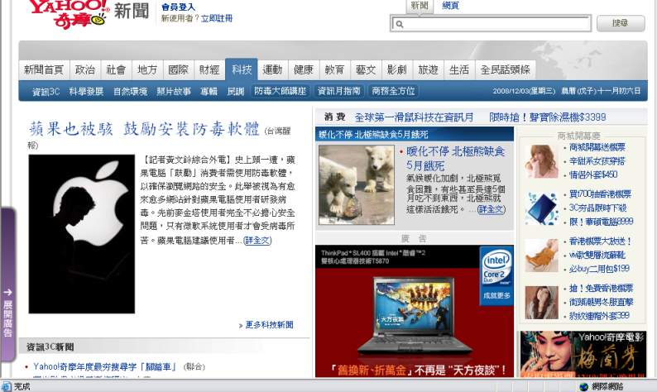
發囉蜜 Tagline│製作注意事項
位置
廣告出現的位置設定為頁面左側，距離頁面底部10px的位置。會浮動在固定位置
是固定在瀏覽器左下角的廣告
_{10px}

Slide 3
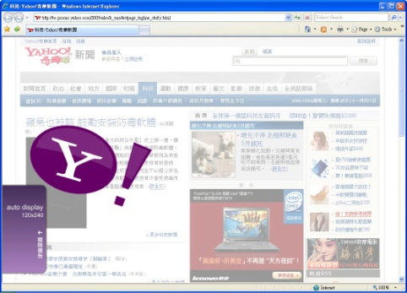
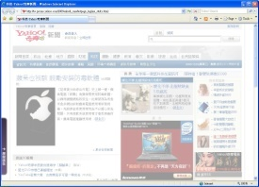
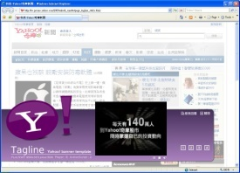
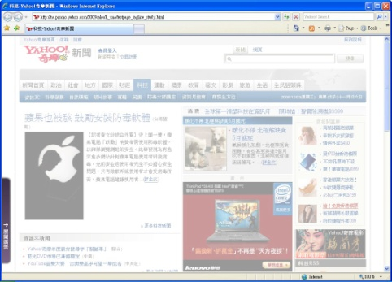

發囉蜜 Tagline│製作注意事項
演繹順序 :
第一次與第二次進入頁面時自動展開 Auto display Banner +CrazyAD
Tab
動畫播放完畢自動縮回 tab(25x240px)
Panel
User
點擊
播放中被點擊會展開panel(950x315px)
Banner + Crazy Ad
之後進入頁面呈現tab(25x240px)，滑鼠滑過”展開廣告”鍵0.5秒，即可展開 Panel (950x315px)
User Rollover
Tab
Panel

Slide 4
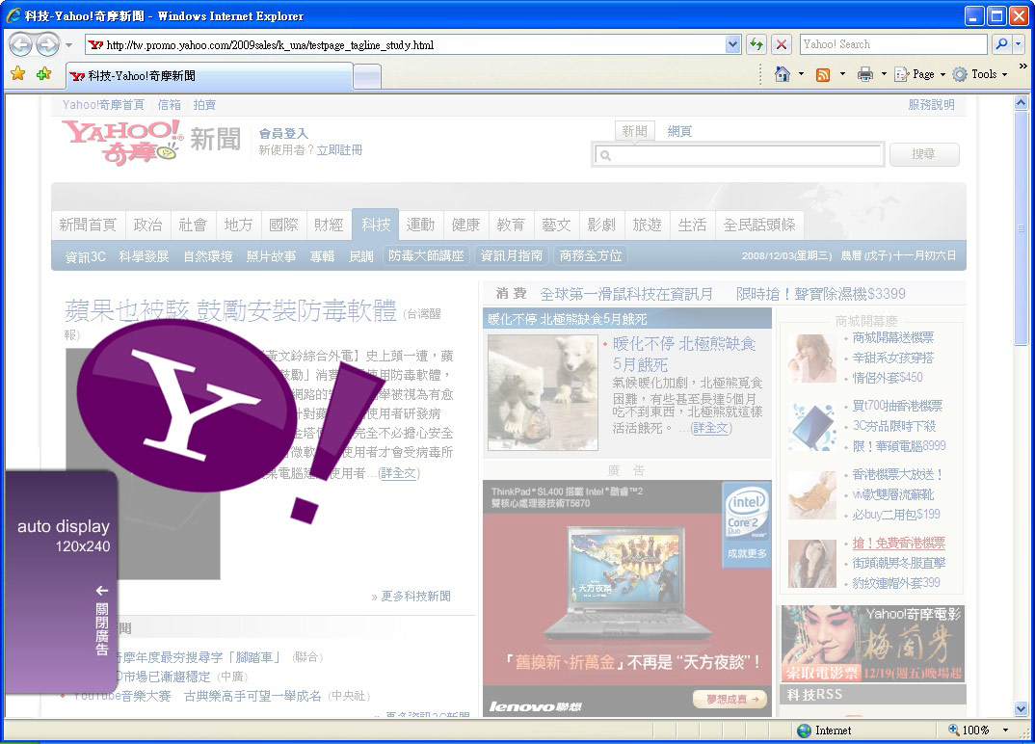
發囉蜜 Tagline│製作注意事項
- Auto Display Banner (120x240) & Crazy Ad (400x400)
Crazy ad (400x400px)
- 動畫長度為 5 秒，
- 特效物件總面積不得超過 400x200 px ，
- 不可覆蓋住”關閉廣告”按鈕，
- 需為透明背景，不可是SP文字訊息，需為有趣的產品圖像
Banner (120x240px)
動畫長度為 5 秒，與Crazy ad同步播放
動畫撥放完畢自動縮回25x240 px
User點擊後展開 panel (950x315px)

Slide 5
發囉蜜 Tagline│製作注意事項
- Tab (25x240)
1. 自動展開的動畫結束後 或 按下關閉廣告鍵，自動跳回 25x240px 的 tab
2. 滑鼠滑過展開廣告鍵停留o.5秒，即可開啟Banner (950x315px)
Tab 文案，需善用文字的力量，吸引網友點選 文字廣告11招
動畫5秒停止 (不looping)
_{25px}
“展開廣告”提醒文字:
此為必要的提示按鍵，可更改位置。但可依設計需要改變顏色，且要清楚易辨識。
_{240px}
Notes:
http://tw.emarketing.yahoo.com/ems2/creative/guide/ad11.html
善用文字成功“勾引”顧客

Slide 6
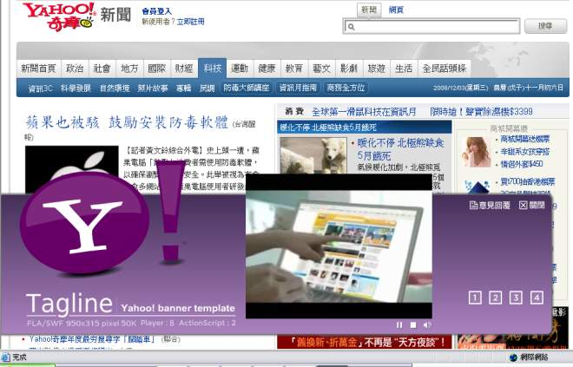
發囉蜜 Tagline│製作注意事項
- Video Panel – 可播放30秒長度的影片，也可單純演譯動畫
尺寸規格為 – 950x315 px
必要按鍵 :
．請保持按鍵在固定位置。
字體大小請勿更改，
但字體可依設計換顏色。
本區域請維持透明背景
950 pixel
240 x180 px
或
320 x240 px
背景 Panel :
．不可設為半透明。
．需保留陰影效果。
315
px
240
px
影音控制鍵
‧Play / Stop / Pause / Sound:
可依設計需求改變→顏色/大小，但icon相同。
‧可加上按鍵外框、按鍵rollover的顏色及外形。
Panel選擇鍵 :
用生動強烈call to action 的文字，引導網友深入互動，可隨創意不同更改位置/按鍵樣式/顏色。

Slide 7
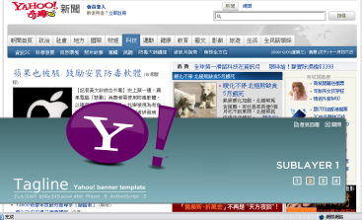
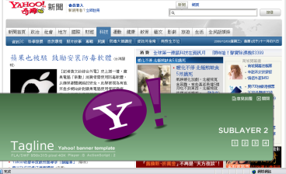
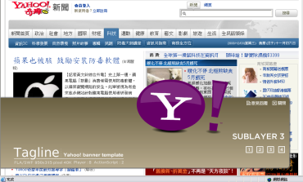
發囉蜜 Tagline│製作注意事項
展開的Banner 最多4個，
可依創意需求設計廣告內容，
如有”影音”永遠放在第一個展開的Banner
按鍵設計原則：
．圖像(Icon)設計不變
‧視覺清楚
‧按鍵可加上底色色
塊，增加辨識度。
Notes:
展開後的 Panel 共3個
可依創意需求來設計內容

Slide 8
發囉蜜 Tagline│製作注意事項
素材一共需提供 :
名 稱 | 長 x 寬 尺 寸 (pix) | 上 稿 素 材 檔 案 | K 數 限 制
Banner | 950x315 | swf (請附上 fla 原始檔) | 50K
Sub Panel (Optional) *最多3個，請使用template | 950x315 | swf (請附上 fla 原始檔) | 50K
Crazy Ad | 400x400 | swf (請附上 fla 原始檔) | 50K
墊檔圖 | 25x240 | gif or jpg | 10K
影片檔
名 稱 | 長 x 寬 尺 寸 (pix) | 上 稿 素 材 檔 案 | K 數 限 制
影片檔 | 1. 影音寬度不得小於320X240px 2. 影片秒數上限為30秒 。 | AVI/MOV/WMV | 100MB
‧ 所提供的Flash原始檔，所有字型請先都打散成圖 。
‧ Yahoo!奇摩只接受Flash Player 8
‧ Flash frame rate 最高不得超過 18 fps。
‧ 因需審核、套語法與製作測試頁面，請於七個工作天前提供素材。

Slide 9
如果您還有任何疑問，請聯絡 tw-adtech@yahoo-inc.com

